Slide 1

PTNA - Public Transport Network Analysis
Statische Auswertungen für OpenStreetMap
PTNA
Qualitätssicherung für OSM-Daten bezogen auf Public Transport
Import und Analyse von GTFS-Daten
Vergleich von OSM-Daten mit GTFS-Daten
FOSSGIS-Server: https://ptna.openstreetmap.de
Antonius „Toni“ Erdmann, OSM: ToniE, mail: osm-ToniE@web.de
FOSSGIS 2025
<Foliennummer>
2025-03-28
Notes:
<Foliennummer>

Slide 2
PTNA - Public Transport Network Analysis
Statische Auswertungen für OpenStreetMap
PTNA - Highlights
Idee eines OSM-Stammtisches im Februar 2017
  Im OSM-Wiki manuell gepflegte Listen von Linien automatisch erstellen
  Fehleranalyse von Route-Master/Route-Relationen
  Vergleich der gefundenen Daten mit Linien, die real existieren (fehlende Linien, Artefakte, Abweichungen)
Analyse von OSMs ÖPxV-Daten für ein Gebiet
  Fokussiert auf das sogenannte PTv2-Schema [1]
  In der Regel bezogen auf einen Verkehrsverbund, definiert durch Kreis(e), County/Counties, Country, ...
  Filtern der Daten nach ‚network‘-Werten
  Links zu on-demand Vergleich mit GTFS-Daten
  Daten aus OSM mittels Overpass-API / Planet-Dumps, Definition eines Suchgebietes
  Analysen laufen zwischen 2 und 4 Uhr morgens lokaler Zeit des Suchgebietes
  On-demand Start einer Analyse via Browser
  Vergleich mit vorangegangener Analyse: Markierung der Unterschiede im Resultat
Import und Analyse von GTFS-Daten
  Grobe, OSM-bezogene Fehleranalyse und Aggregierung
  Darstellung von einzelnen Fahrten auf einer Karte
FOSSGIS 2025
<Foliennummer>
2025-03-28
Notes:
<Foliennummer>

Slide 3
PTNA - Public Transport Network Analysis
Statische Auswertungen für OpenStreetMap
IST - Analyse
- Lesen der Konfiguration
- Suchgebiet
- Analyseoptionen
- optional: berücksichtigte „network“ Werte
- Lesen der OSM-Daten als IST-Daten
- Overpass-API / Planet-Dump
- Analyse
- Fehleranalyse
- Erstellen des Reports
- Kopieren des Reports in den Web-Server-Bereich
- Ermittlung der Differenz zur vorangegangene Analyse
OSM DB
Konfiguration
PTNA
Report
WWW
FOSSGIS 2025
<Foliennummer>
2025-03-28
Notes:
<Foliennummer>

Slide 4
PTNA - Public Transport Network Analysis
Statische Auswertungen für OpenStreetMap
SOLL - IST - Analyse
- Lesen der Konfiguration
- Suchgebiet
- Analyseoptionen
- optional: berücksichtigte „network“ Werte
- Lesen von CSV-Daten aus OSM-Wiki als SOLL-Daten
- Lesen der OSM-Daten als IST-Daten
- Overpass-API / Planet-Dump
- Analyse
- Fehleranalyse, erweitert um Beziehungen zwischen Route-Master / Route
- Erstellen des Reports
- Kopieren des Reports in den Web-Server-Bereich
- Ermittlung der Differenz zur vorangegangene Analyse
OSM DB
Konfiguration
PTNA
CSV - Daten
Report
WWW
FOSSGIS 2025
<Foliennummer>
2025-03-28
Notes:
<Foliennummer>

Slide 5
PTNA - Public Transport Network Analysis
Statische Auswertungen für OpenStreetMap
SOLL - IST - Analyse inklusive GTFS
- Lesen der Konfiguration
- Suchgebiet
- Analyseoptionen
- optional: berücksichtigte „network“ Werte
- Lesen von CSV-Daten aus OSM-Wiki als SOLL-Daten
- optional: diese enthalten Angaben zu GTFS-feed und GTFS-route_id
- Lesen der OSM-Daten als IST-Daten
- Overpass-API / Planet-Dump
- Analyse
- Fehleranalyse, erweitert um Beziehungen zwischen Route-Master / Route
- Analyse der GTFS-Einträge aus CSV- und OSM-Daten
- Erstellen des Reports
- Kopieren des Reports in den Web-Server-Bereich
- Ermittlung der Differenz zur vorangegangene Analyse
OSM DB
Konfiguration
PTNA
CSV - Daten
Report
GTFS DB
WWW
FOSSGIS 2025
<Foliennummer>
2025-03-28
Notes:
<Foliennummer>

Slide 6
PTNA - Public Transport Network Analysis
Statische Auswertungen für OpenStreetMap
SOLL - IST - Analyse inklusive GTFS und update der CSV-Daten aus GTFS
- Lesen der Konfiguration
- Suchgebiet
- Analyseoptionen
- optional: berücksichtigte „network“ Werte
- Lesen der CSV-Daten aus OSM-Wiki als SOLL-Daten
- optional: diese enthalten Angaben zu GTFS-feed und GTFS-route_id
- optional: Injizieren des GTFS-Katalogs (erstellt beim Import der GTFS-Daten)
- Lesen der OSM-Daten als IST-Daten
- Overpass-API / Planet-Dump
- Analyse
- Fehleranalyse, erweitert um Beziehungen zwischen Route-Master / Route
- Analyse der GTFS-Einträge aus CSV- und OSM-Daten
- Erstellen des Reports
- Kopieren des Reports in den Web-Server-Bereich
- Ermittlung der Differenz zur vorangegangene Analyse
OSM DB
Konfiguration
PTNA
CSV - Daten
GTFS - Katalog
Report
GTFS DB
WWW
FOSSGIS 2025
<Foliennummer>
2025-03-28
Notes:
<Foliennummer>

Slide 7
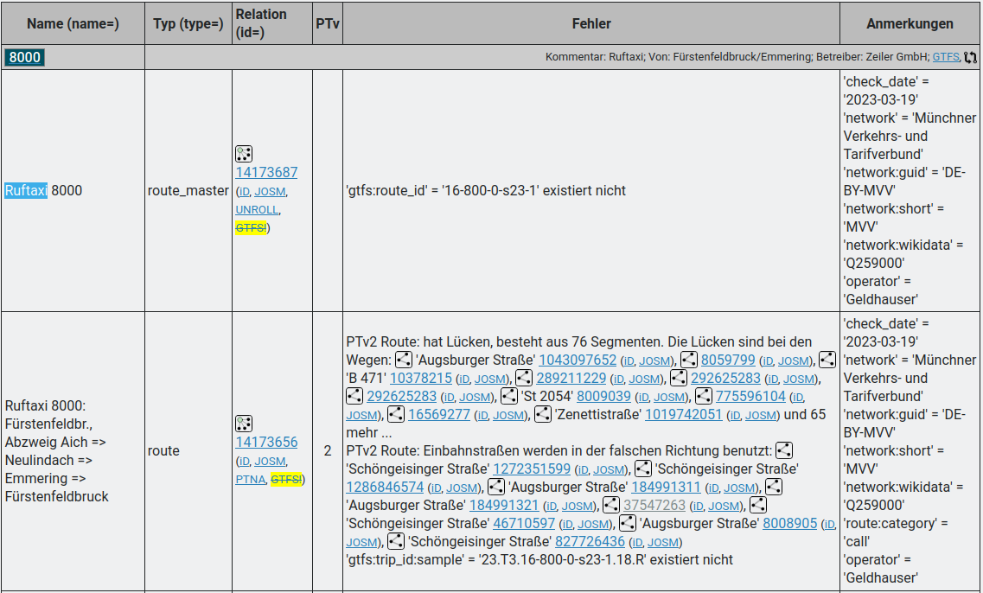
PTNA - Public Transport Network Analysis
Statische Auswertungen für OpenStreetMap
PTNA - Report
Erkennung von
Lücken in der Fahrstrecke (*)
Nutzung von gesperrten Straßen
Fahrten gegen die Einbahnstraße (*)
inkonsistenten Tags zwischen Route-Master und Route (*)
fehlenden Routen (Liniennummer)
Artefakten (Linien existieren nicht mehr)
...
(*) bei PTv2-Relationen
FOSSGIS 2025
<Foliennummer>
2025-03-28
Notes:
<Foliennummer>

Slide 8
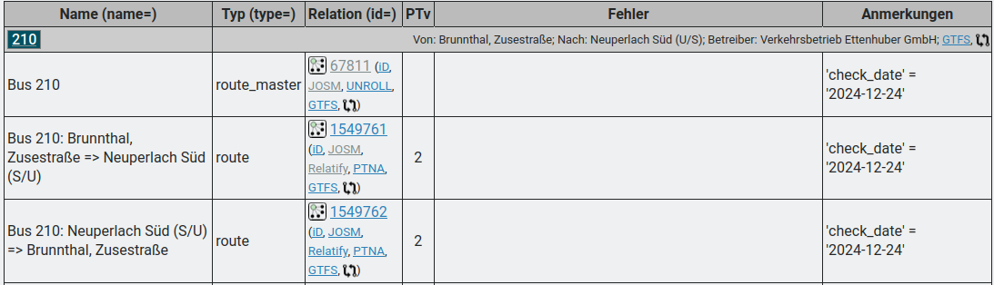
PTNA - Public Transport Network Analysis
Statische Auswertungen für OpenStreetMap
PTNA - Report - Links zu GTFS
1
3
4
2
7
5
6
1 : Analyse der GTFS Route (GTFS route_id aus CSV)
2 : Vergleich von GTFS Route und OSM Route-Master (GTFS route_id aus CSV)
3 : Analyse der GTFS Route (GTFS route_id aus OSM)
4 : Vergleich von GTFS Route und OSM Route-Master (GTFS route_id aus OSM)
5 : Analyse des GTFS Trips (GTFS trip_id aus OSM)
6 : Vergleich von GTFS Trip und OSM Route (GTFS trip_id aus OSM)
7 : Analyse der OSM Route
FOSSGIS 2025
<Foliennummer>
2025-03-28
Notes:
<Foliennummer>

Slide 9
PTNA - Public Transport Network Analysis
Statische Auswertungen für OpenStreetMap
GTFS - General Transit Feed Specification [2]
Inhalt
  Liste von CSV-Dateien, die zu einer SQL-Datenbank zusammengeführt werden können [3]
    PTNA nutzt jeweils eine sqlite3 Datenbank
  Wesentliche Merkmale aus Sicht von OSM
    routes.txt Liste von Routen OSM = Route-Master
    trips.txt Liste von Trips OSM = Tags einer Route-Relation
    stops.txt Liste von Haltestellen OSM = Platform
    stop_times.txt Liste der von Trips angefahrenen Stops OSM = Platform member einer Route-Relation
    shapes.txt Liste der von Trips angefahrenen Koordinaten OSM = Nodes der Way member einer Route-Relation
  Wesentlicher Unterschied zu OSM
    Viele identische Trips unterscheiden sich nur durch ihre Abfahrzeit
    Eine OSM-Route repräsentiert solche identischen Trips
FOSSGIS 2025
<Foliennummer>
2025-03-28
Notes:
<Foliennummer>

Slide 10
PTNA - Public Transport Network Analysis
Statische Auswertungen für OpenStreetMap
GTFS - General Transit Feed Specification [2]
Import
  Täglicher, automatisierter Check auf neue Daten, Dateien werden maximal einmal im Monat aktualisiert
  Ausgleich von Fehlern und Inkonsistenzen in den originalen GTFS-Daten
  Nicht alle GTFS-Daten folgen den „best practices“ [4]
Aggregierung der Daten
  Zusammenfassung von identischen Trips zu einem repräsentativen Trip
  In der Regel ist damit eine deutliche Reduzierung der Größe der Datenbank verbunden
Analyse der Daten
  Trip ist Teil-Route eines andere Trips
  Nahezu identische Trips, die sich z.B. nur durch die Bahnsteignummer unterscheiden
  Fahrzeit ist Null
On-demand Betrachtung auf Web-Seite
  Liste der Routen
  Liste der Trips einer Route
  Details zu einem Trip, inklusive Karte und Tagging-Vorschlag für OSM
FOSSGIS 2025
<Foliennummer>
2025-03-28
Notes:
<Foliennummer>

Slide 11
PTNA - Public Transport Network Analysis
Statische Auswertungen für OpenStreetMap
FOSSGIS 2025
<Foliennummer>
2025-03-28
Notes:
<Foliennummer>

Slide 12
PTNA - Public Transport Network Analysis
Statische Auswertungen für OpenStreetMap
FOSSGIS 2025
<Foliennummer>
2025-03-28
Notes:
<Foliennummer>

Slide 13
PTNA - Public Transport Network Analysis
Statische Auswertungen für OpenStreetMap
FOSSGIS 2025
<Foliennummer>
2025-03-28
Notes:
<Foliennummer>

Slide 14
PTNA - Public Transport Network Analysis
Statische Auswertungen für OpenStreetMap
FOSSGIS 2025
<Foliennummer>
2025-03-28
Notes:
<Foliennummer>

Slide 15
PTNA - Public Transport Network Analysis
Statische Auswertungen für OpenStreetMap
Referenzen
[1] „Proposal:Public Transport“, approved version, “PTv2”,
https://wiki.openstreetmap.org/w/index.php?title=Proposed_features/Public_Transport&oldid=625726
[2] „GTFS“, "General Transit Feed Specification", https://gtfs.org/
[3] „GTFS reference“, https://gtfs.org/documentation/schedule/reference/
[4] „GTFS best practices“, https://gtfs.org/documentation/schedule/schedule-best-practices/
Antonius „Toni“ Erdmann, OSM: ToniE, mail: osm-ToniE@web.de
FOSSGIS 2025
<Foliennummer>
2025-03-28
Notes:
<Foliennummer>

